Slide 1



Tansania

Slide 2
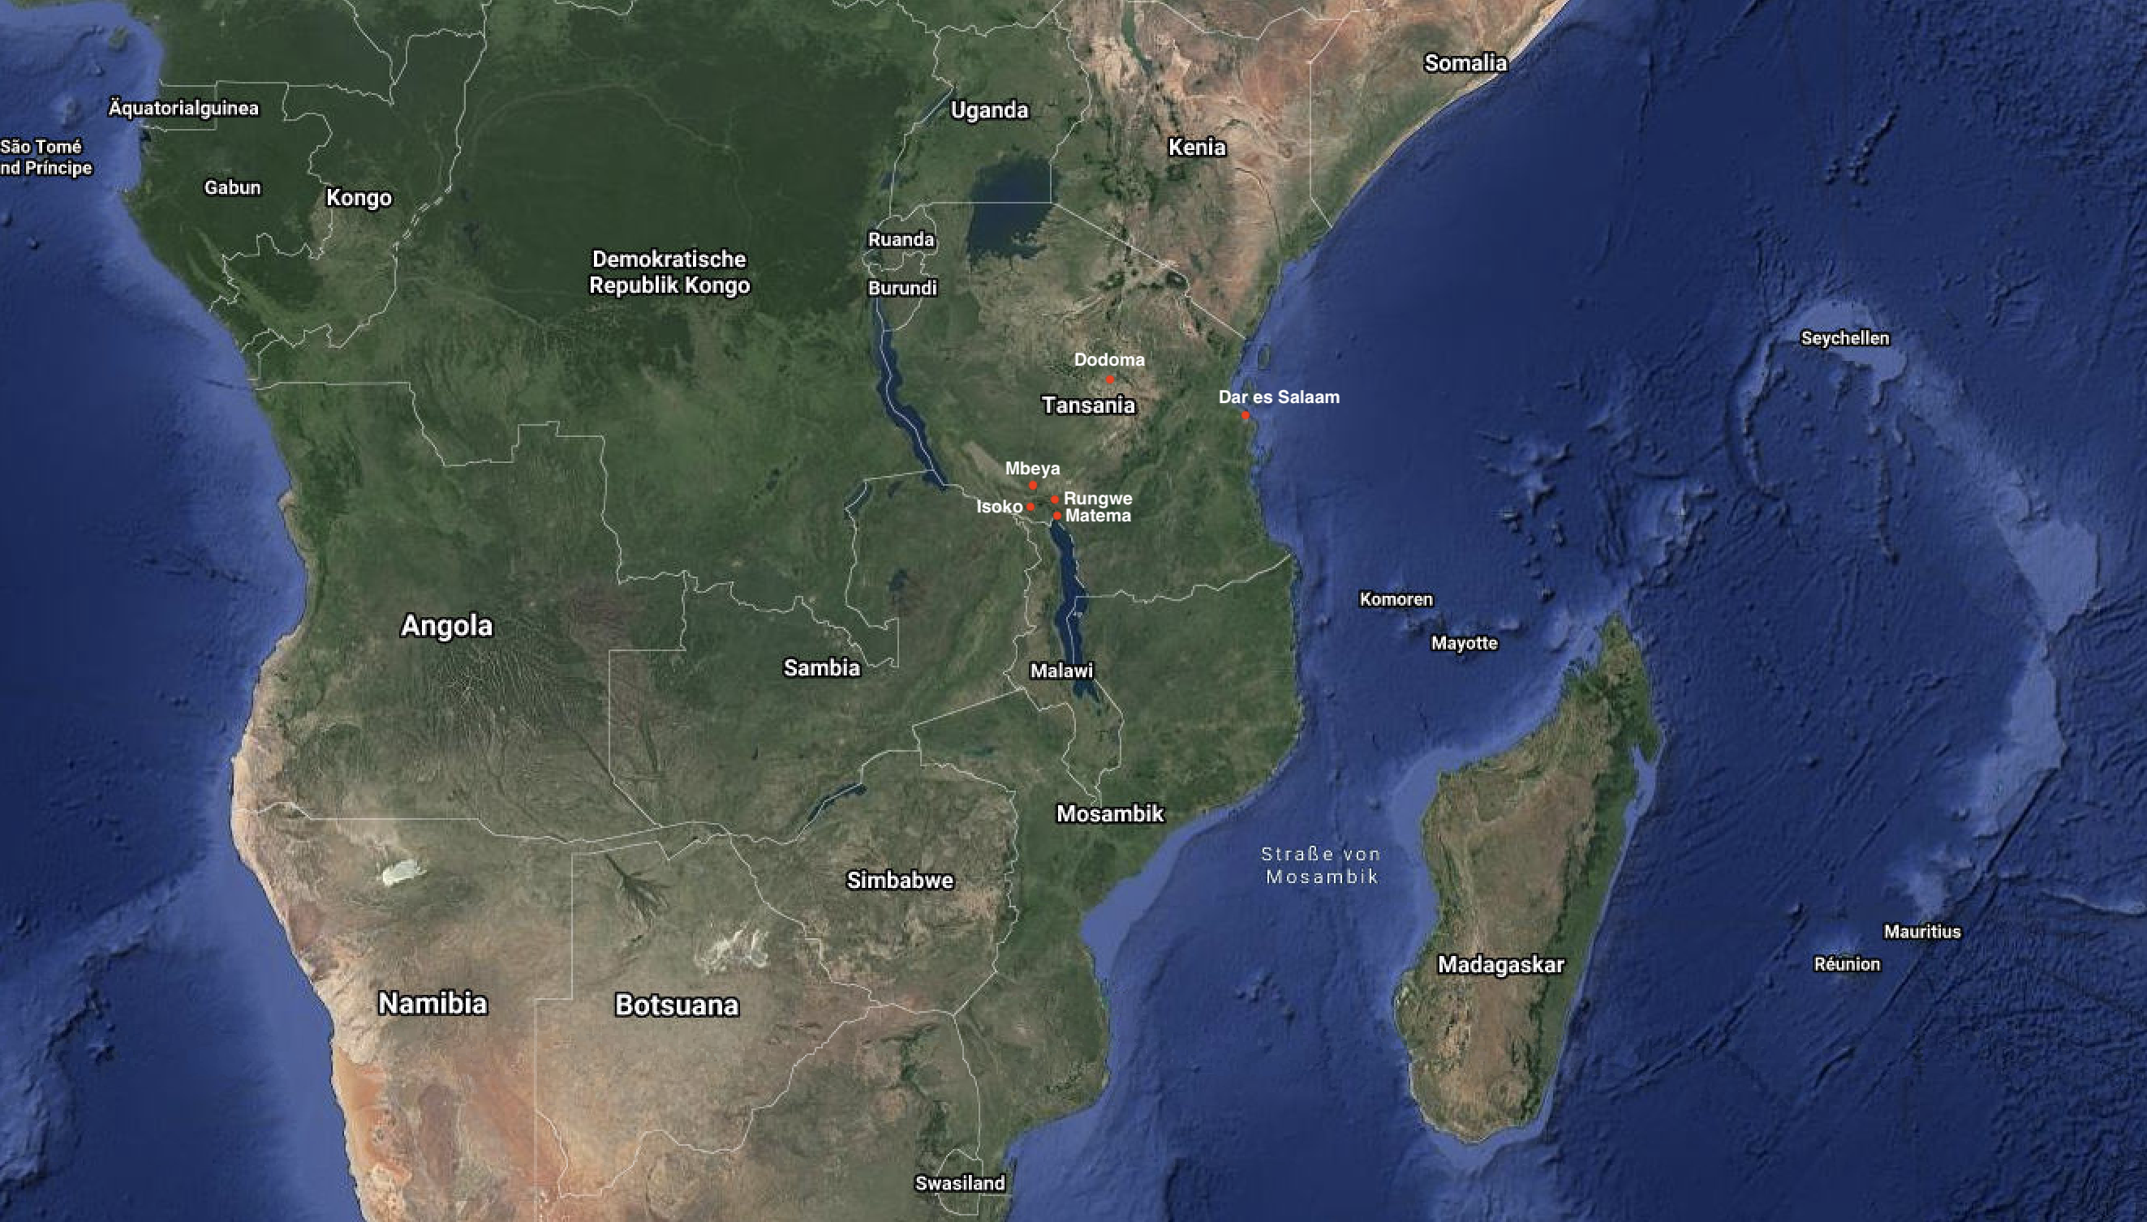

Friedliches Land mit starkem Bevölkerungswachstum
Präsidialdemokratie, offiziell Mehrparteienstaat
problematische Menschenrechtslage
ca. 60 Millionen Einwohner
75% der Bevölkerung unter 25 Jahre (CH: ca. 20 %)
Tansania
Notes:
Tansania: 60 Millionen Einwohner*innen, darunter leiden 13 Millionen an extremer Armut. Darunter leider vor allem Kinder und Jugendliche, da ihnen der Zugang zu Bildung oft versperrt ist. Besonders benachteiligt sind die mehr als eine Million tansanische Kinder, die ohne Eltern aufwachsen. Das HI-Virus ist in Tansania stark verbreitet, rund 24’000 Menschen sterben jährlich wegen Aids. Die elternlosen Kinder finden sich oft in einer prekären Situation wieder und erleben Stigmatisierung und Diskriminierung.

Slide 3
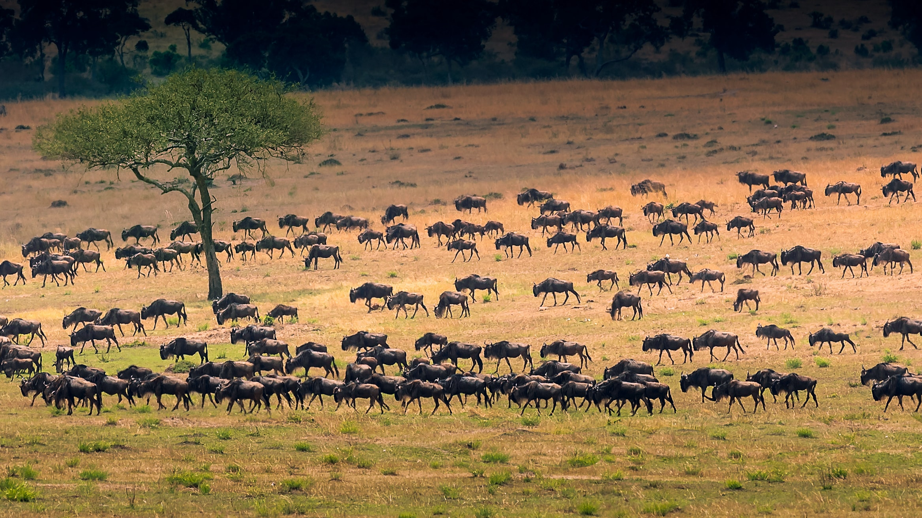
Atemberaubende Landschaften

Slide 4
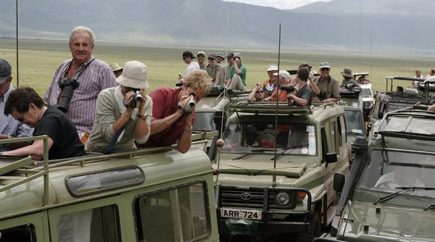
Touristen-Destination

Slide 5
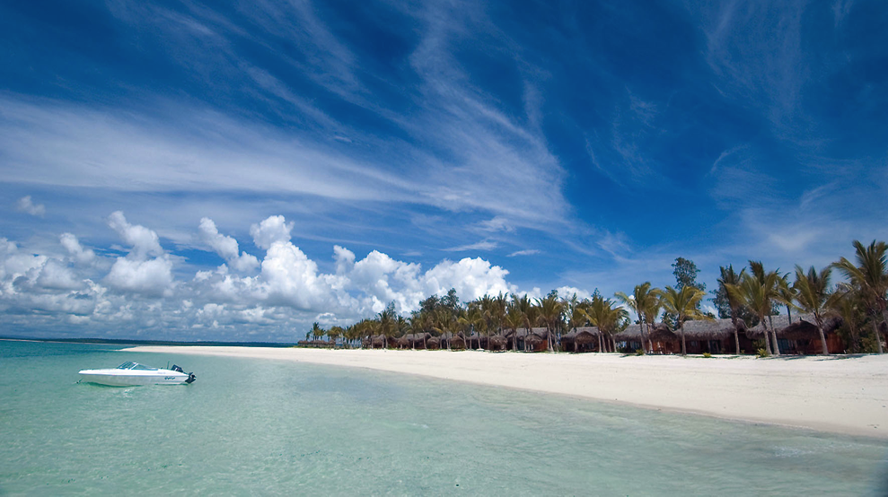
Sansibar

Slide 6
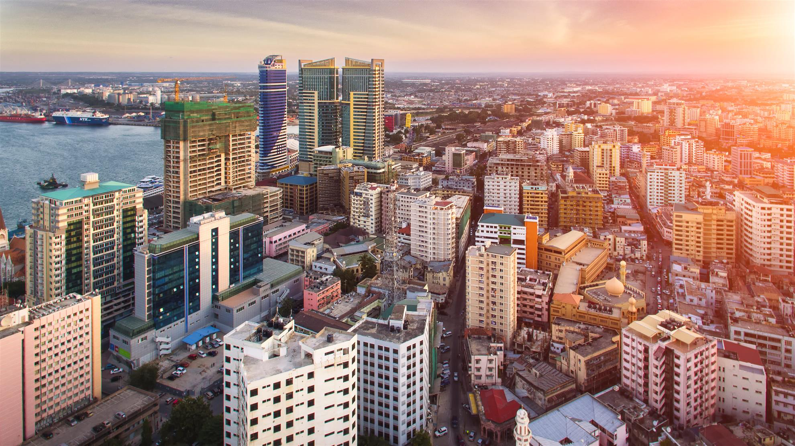
Dar es Salaam

Slide 7
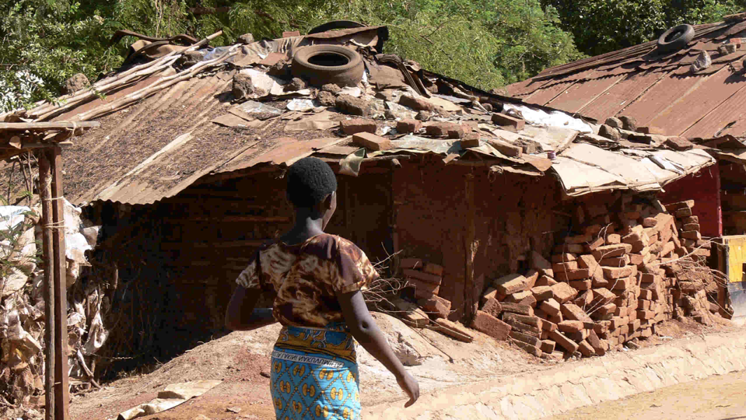
Am Stadtrand

Slide 8
Weite Landesteile kaum erreichbar

Slide 9



Entwicklungsbericht der UN
 | Schweiz | Tansania
Rang | 2. | 154.
Lebenserwartung | 83.5 Jahre | 66 Jahre (2000: 50 Jahre)
Durchschnittsalter | 42.2 Jahre | 17.3 Jahre
Zugang zu sauberem Trinkwasser | 100% | 50.1% (auf dem Land: 9%)
Zugang zu Strom | 100% | 16.9%
Verhältnis Lehrer-Schüler Primarschule | 1:10 | 1:43
Schulbesuch | 13.4 Jahre | 5.8 Jahre (2000: 4.2 Jahre)
Bewohner in Städten | 73.8% | 33%
Pro-Kopf-Einkommen | 57.625 USD | 2.655 USD (2000: 1.400 USD)

Slide 10

Tansania hat
(mindestens) drei
grosse Probleme

Slide 11
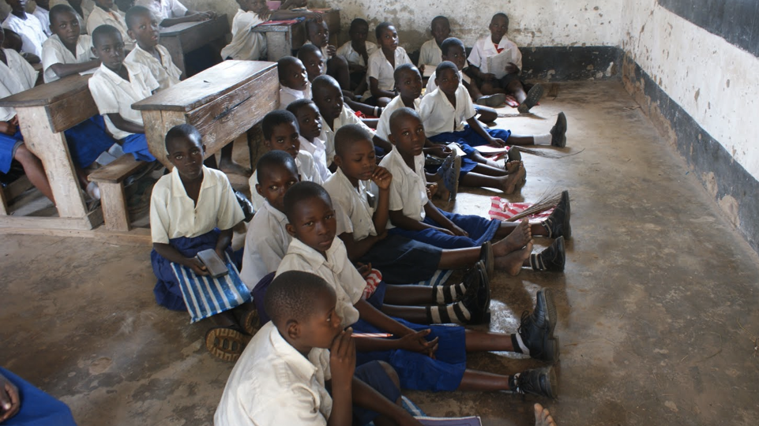
1. Bildung
überfüllte Schulen,
schlecht ausgebildete Lehrpersonen

Slide 12
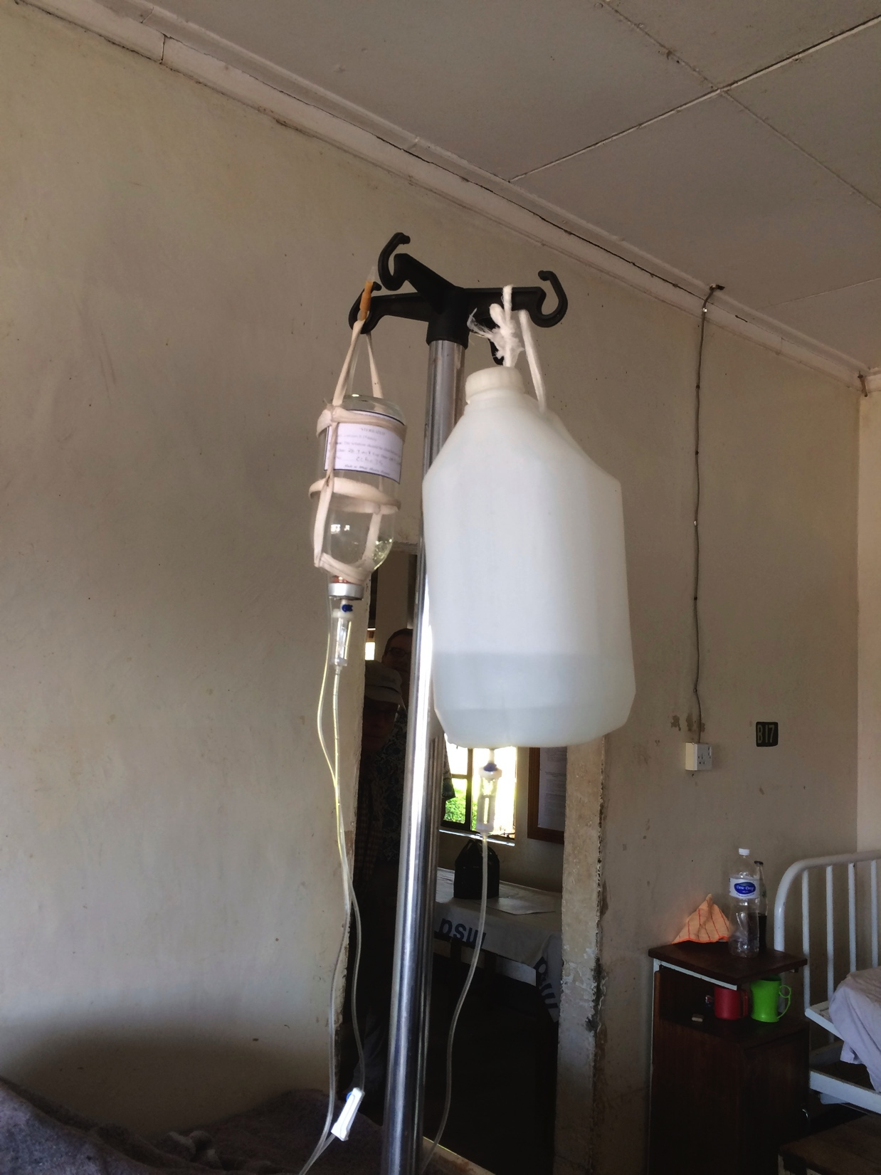
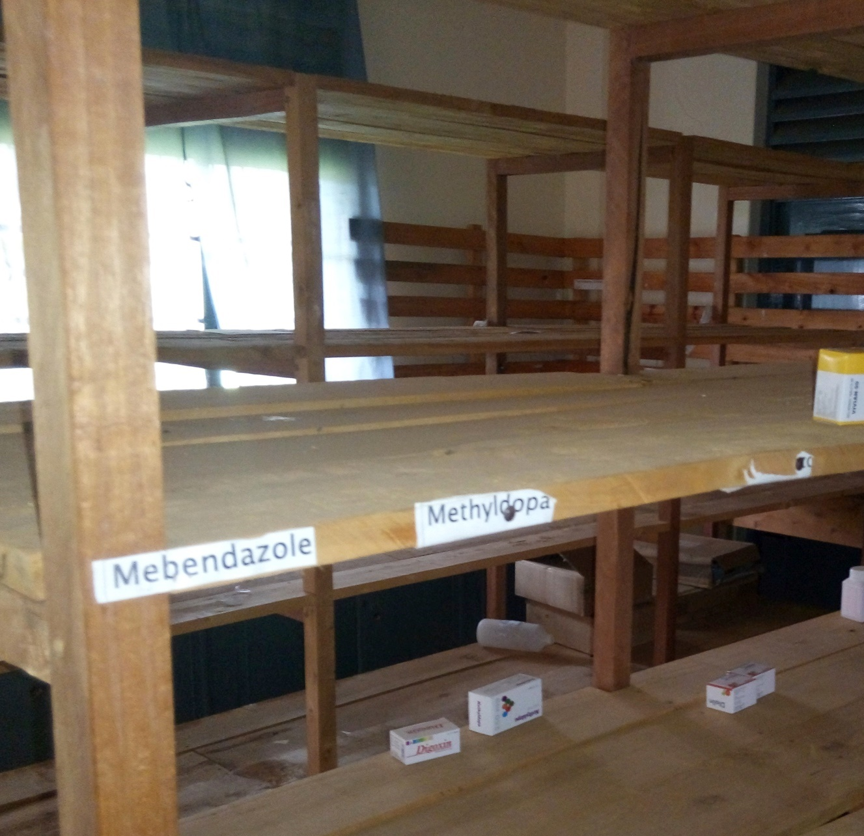
2. Mangel im Gesundheitswesen

Slide 13
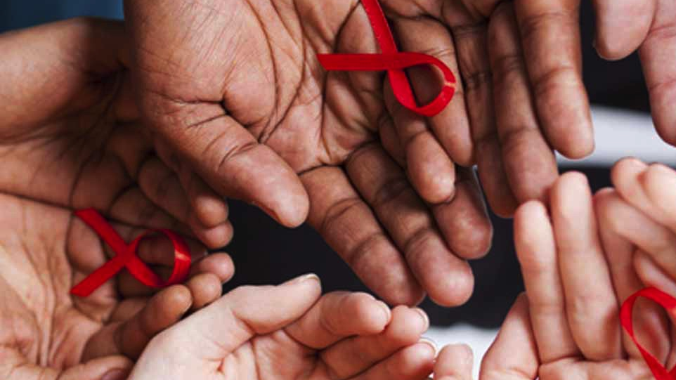
3. HIV/Aids

Slide 14
Was Mission 21 in Tansania macht

Slide 15
In Zusammenarbeit mit der Herrnhuter Brüdergemeine (Moravian Church)
Notes:
Eine verlässliche Stütze ist die Herrnhuter Brüdergemeine, deren Südprovinz und Südwestprovinz seit Jahrzehnten Partnerkirchen von Mission 21 sind. Sie unterstützen Waisenkinder in der Stadt Mbeya sowie in der teils schwer zugänglichen ländlichen Umgebung von Rungwe, Matema und Isoko. Rund 650 benachteiligte Kinder und Jugendliche können dadurch zur Schule, erhalten Schulmaterial und Uniformen und die nötigen Schulgebühren für Sekundar- und Berufsschulen. Die Waisen werden krankenversichert und regelmässig medizinisch und psychosozial betreut.

Slide 16
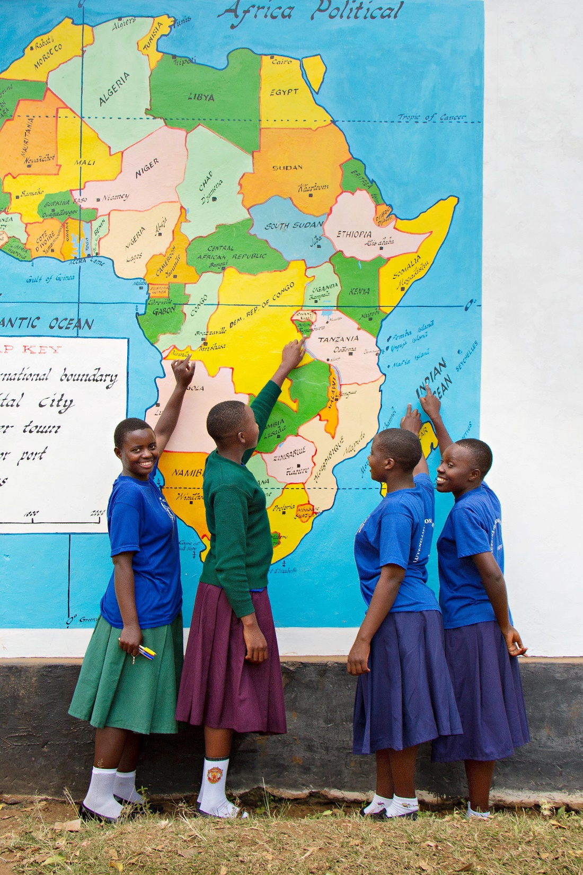
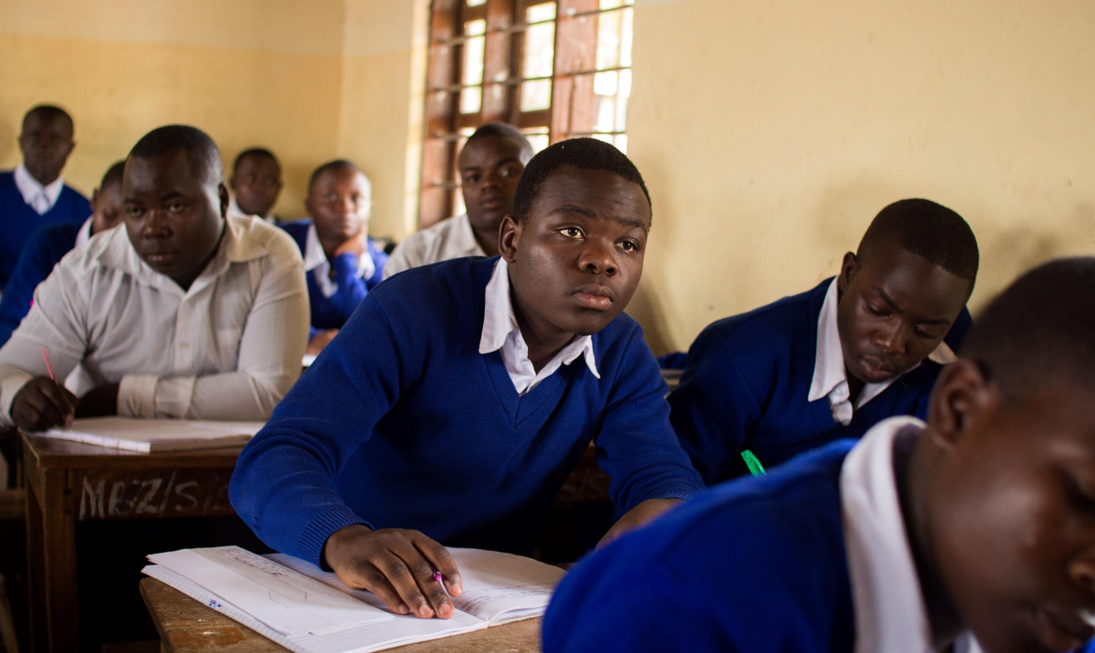
Zum Beispiel
das Nsalaga-Waisenzentrum

Slide 18
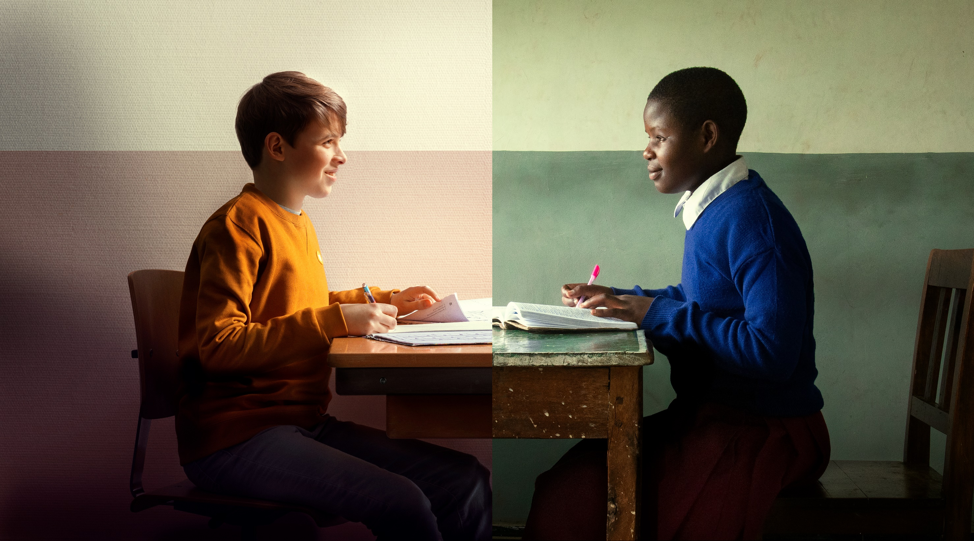

Slide 19
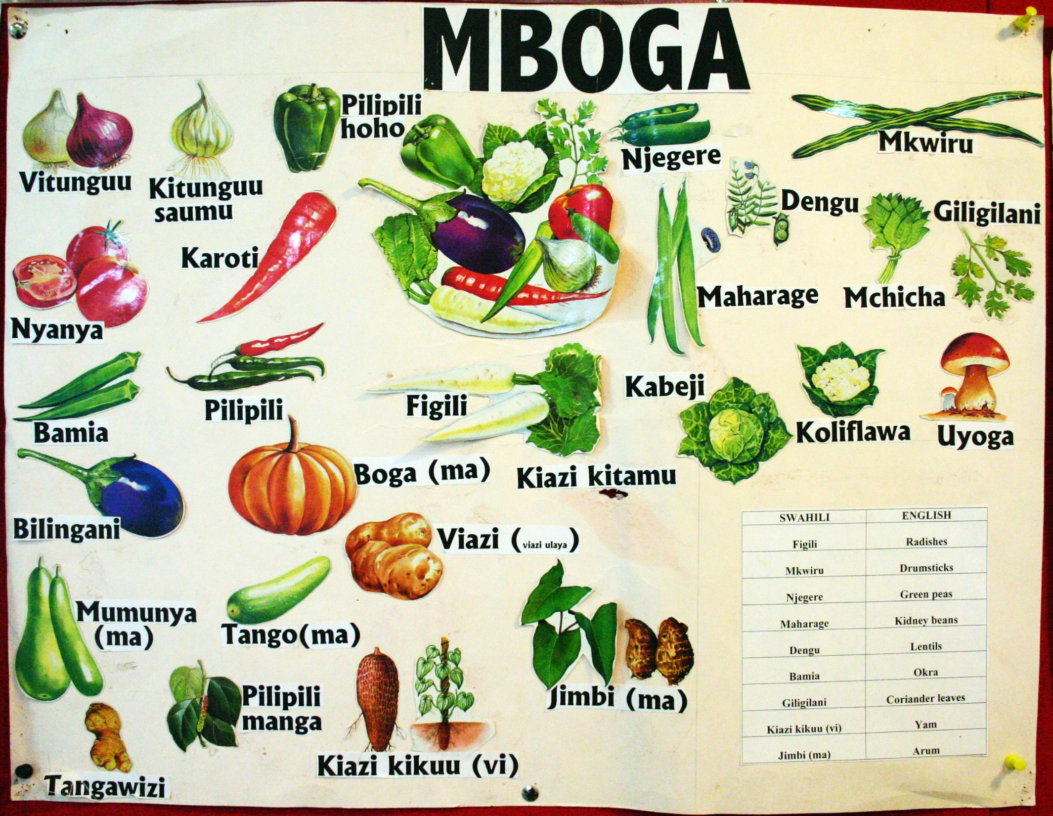

Slide 20
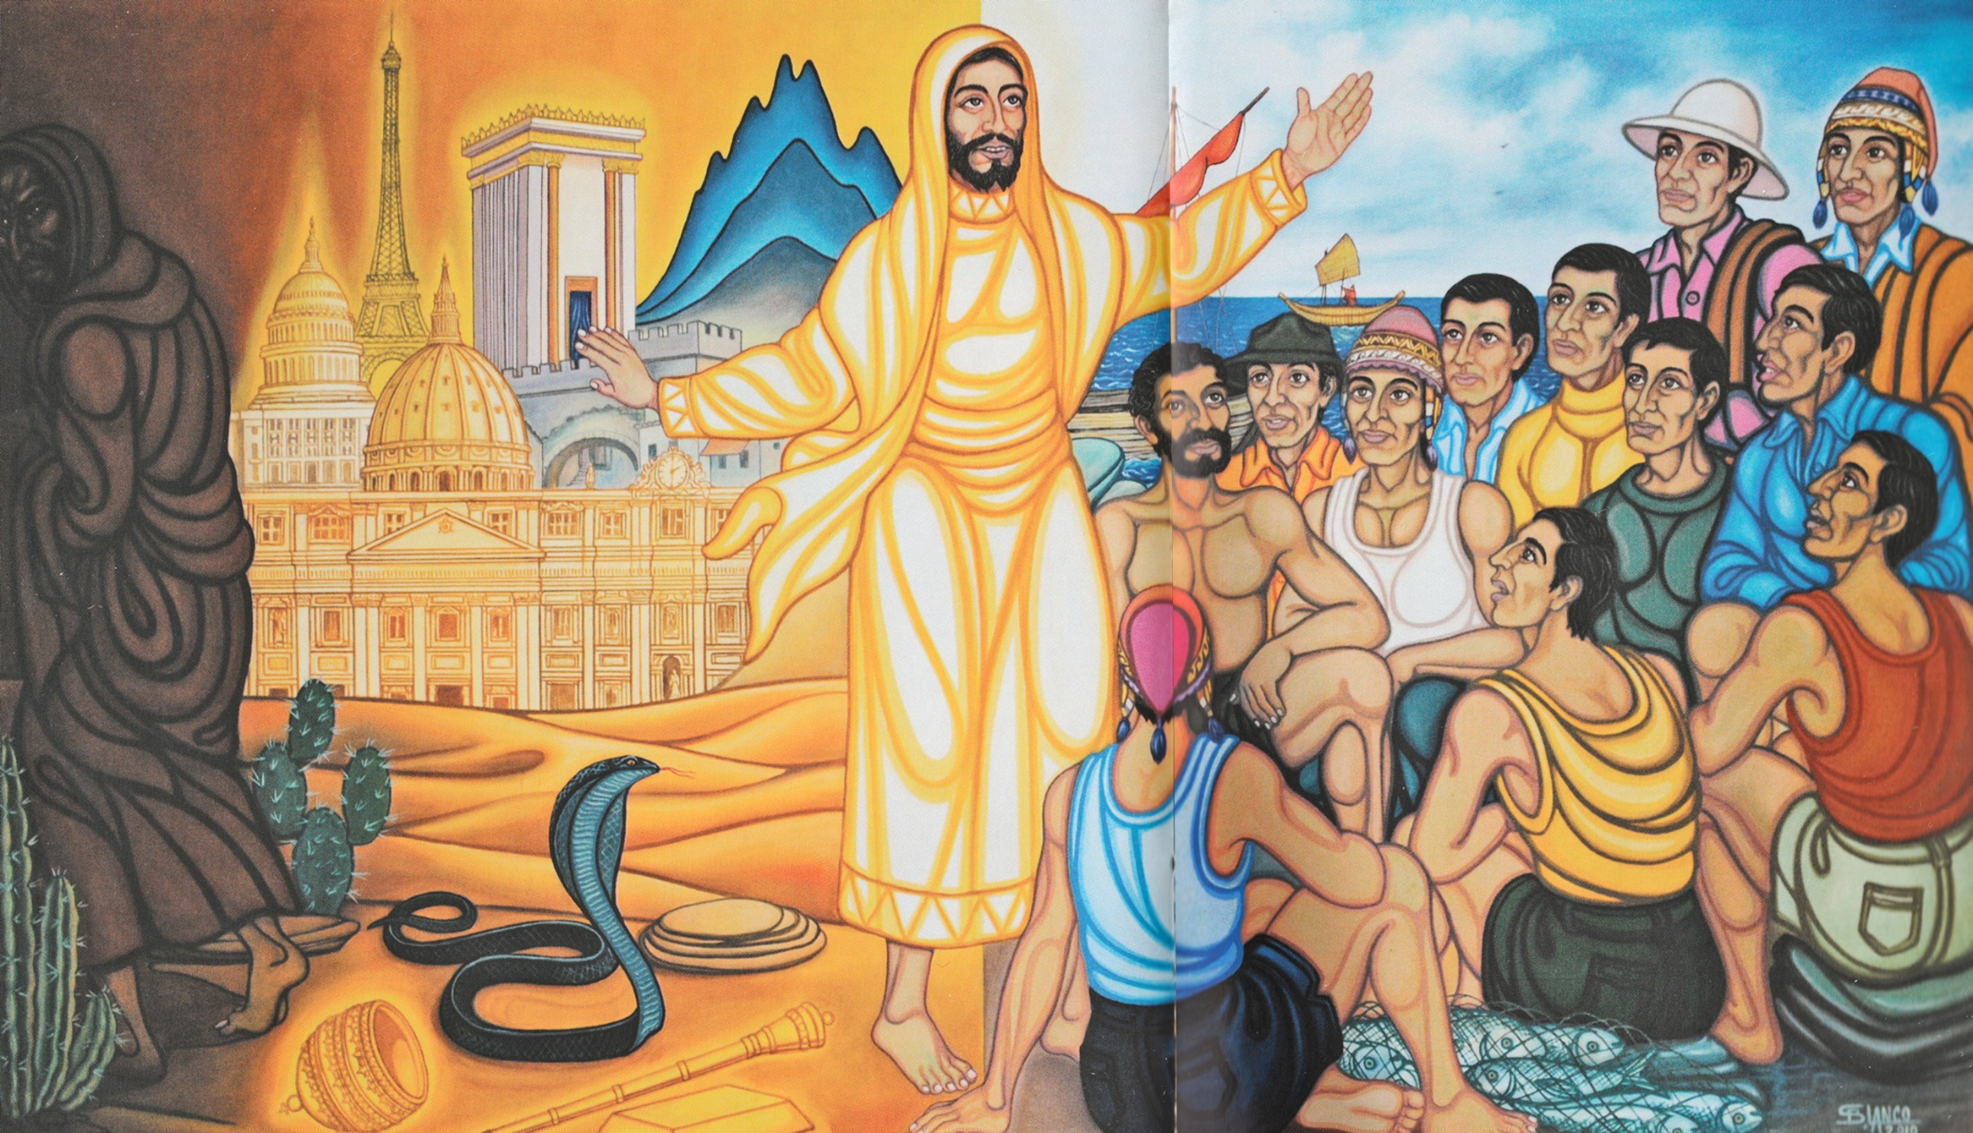

Slide 21

Danke für eure Aufmerksamkeit

